Slide 1
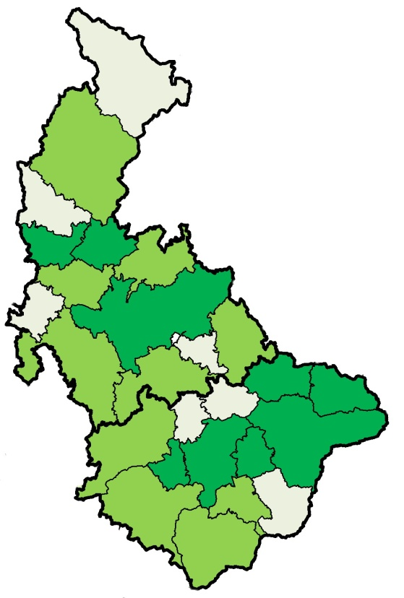
Hospodářská soudržnost ORP v regionu soudržnosti Střední Morava
Jeseník
Regiony konkurenceschopné
Regiony s nízkou konkurenceschopností
Šumperk
Nekonkurenceschopné regiony
Zábřeh
Mohelnice
Uničov
Šternberk
Litovel
Konice
Olomouc
Hranice
Prostějov
Holešov
Valašské
Meziříčí
Přerov
Lipník
Bystř. p. H
Rožnov p. R.
Otroko-
vice
Vsetín
Kroměříž
Zlín
Uherské Hradiště
Vizovice
Luhačovice
Valašské
Klobouky
Uherský Brod
Založeno na vlastních výpočtech

Slide 2
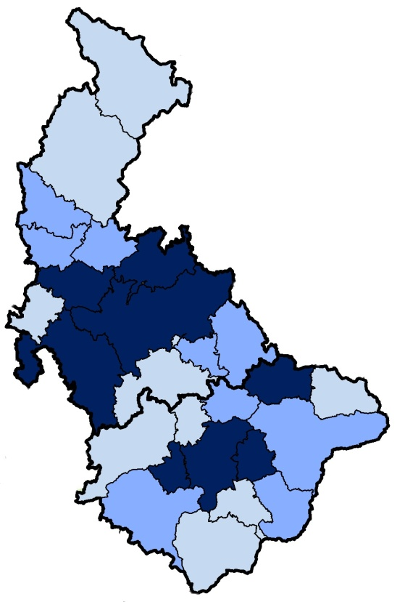
Územní soudržnost ORP v regionu soudržnosti Střední Morava
Jeseník
Vysoká územní soudržnost
Střední územní soudržnost
Šumperk
Nízká územní soudržnost
Zábřeh
Mohelnice
Uničov
Šternberk
Litovel
Konice
Olomouc
Hranice
Prostějov
Holešov
Valašské
Meziříčí
Přerov
Lipník
Bystř. p. H
Rožnov p. R.
Otroko-
vice
Vsetín
Kroměříž
Zlín
Uherské Hradiště
Vizovice
Luhačovice
Valašské
Klobouky
Uherský Brod
Založeno na vlastních výpočtech

Slide 3
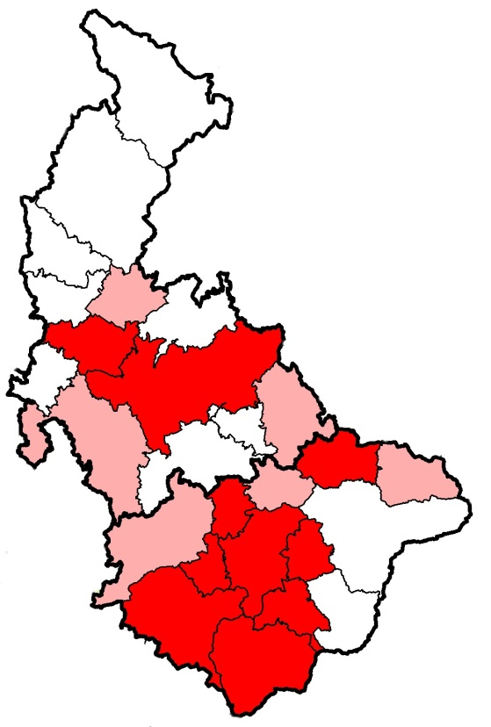
Sociální soudržnost ORP v regionu soudržnosti Střední Morava
Jeseník
Vysoká sociální soudržnost
Střední sociální soudržnost
Šumperk
Nízká sociální soudržnost
Zábřeh
Mohelnice
Uničov
Šternberk
Litovel
Konice
Olomouc
Hranice
Prostějov
Holešov
Valašské
Meziříčí
Přerov
Lipník
Bystř. p. H
Rožnov p. R.
Otroko-
vice
Vsetín
Kroměříž
Zlín
Uherské Hradiště
Vizovice
Luhačovice
Valašské
Klobouky
Uherský Brod
Založeno na vlastních výpočtech

